Slide 1
Բիզնեսի արժեքի գնահատման մեջ հասույթի կամ զուտ կանխիկ ներհոսքի կանխատեսումը սցենարային եղանակի միջոցով
Արթուր Եղիազարյան
ԵՊՀ ասպիրանտ

Slide 2
Բացատրություններ
Բիզնես-մարդկային գործունեության տեսակ, որը հետապնդում է տնտեսական շահ, համապատասխանում է տնտեսական իրավունքի տարրերին և ունի կազմակերպաիրավական ձև:
Արժեք-խոսքը գնում է բիզնեսի շուկայական արժեքի մասին
Զուտ կանխիկ ներհոսք- կանխիկի ներհոսքի և կանխիկի արտահոսքի տարբերությունը
Սցենարային եղանակ – երկարաժամկետ կանխատեսում՝ հիմնված զարգացումների սցենարների վրա

Slide 3
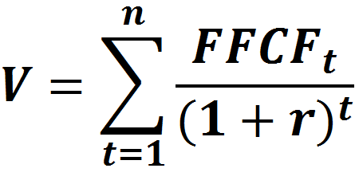
Անհրաժեշտությունը
Բիզնեսի արժեքի որոշման բանաձևն է ըստ զուտ կանխիկ հոսքերի դիսկոնտավորման
Forecasted Free Cash Flow- Կանխատեսված զուտ կանխիկ ներհոսք

Slide 4
Սցենարային Եղանակ
Հիմնադիրը - Granger, C. W. J. (1980). Forecasting in business and economics.
Էություն – տարբեր տրենդային կորերի օգնությամբ գնահատել և կանխատեսել կազմակերպության հասույթը

Slide 5
Տրենդային կորերը(1-4)
Linear
Logarithmic
Inverse
Quadratic

Slide 6
Տրենդային կորերը(5-8)
Cubic
Power
Compound
S-curve

Slide 7
Տրենդային կորերը(9-10)
Growth
Exponential

Slide 8
Նախնական գնահատում
Model Summary and Parameter Estimates
Dependent Variable:FCF1
Equation Model Summary Parameter Estimates
R Square F df1 df2 Sig. Constant b1 b2 b3
Linear .490 189.867 1 198 .000 2.912E4 616.210
Logarithmic .423 144.917 1 198 .000 -5.881E4 3.472E4
Inverse .088 19.161 1 198 .000 9.623E4 -1.763E5
Quadratic .491 95.104 2 197 .000 2.434E4 758.069 -.706
Cubic .507 67.129 3 196 .000 7.055E3 1.777E3 -13.354 .042
Compound .463 170.905 1 198 .000 3.047E4 1.009
Power .505 201.810 1 198 .000 6.712E3 .555
S .120 27.022 1 198 .000 11.293 -3.006
Growth .463 170.905 1 198 .000 10.325 .009
Exponential .463 170.905 1 198 .000 3.047E4 .009

Slide 9
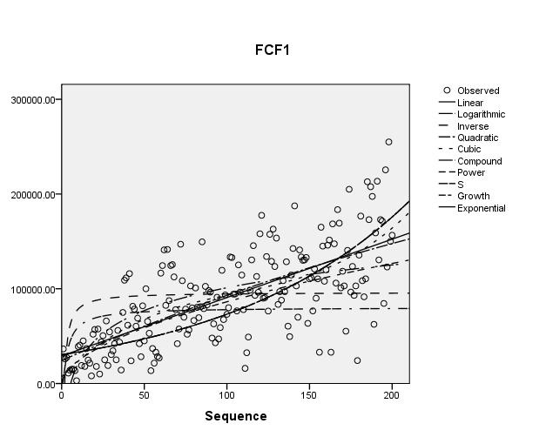
Նախնական գրաֆիկ

Slide 10
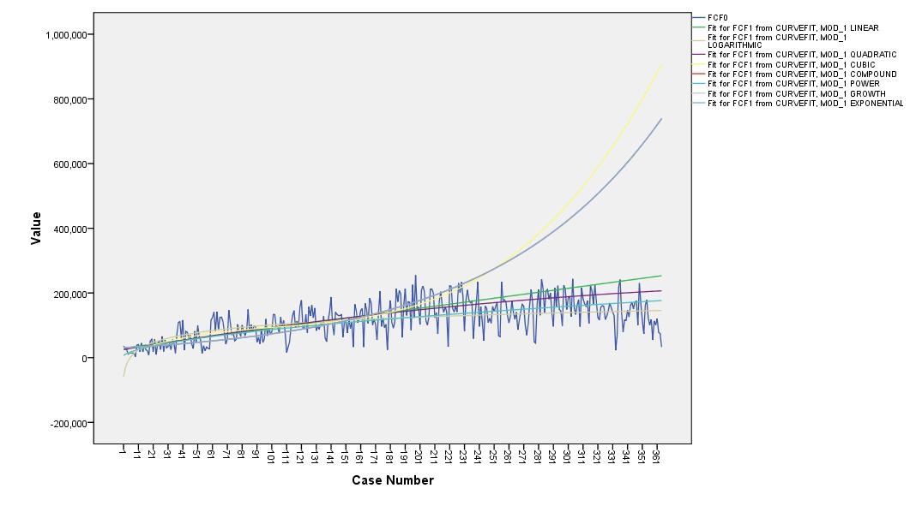
Նախնական կանխատեսում

Slide 11
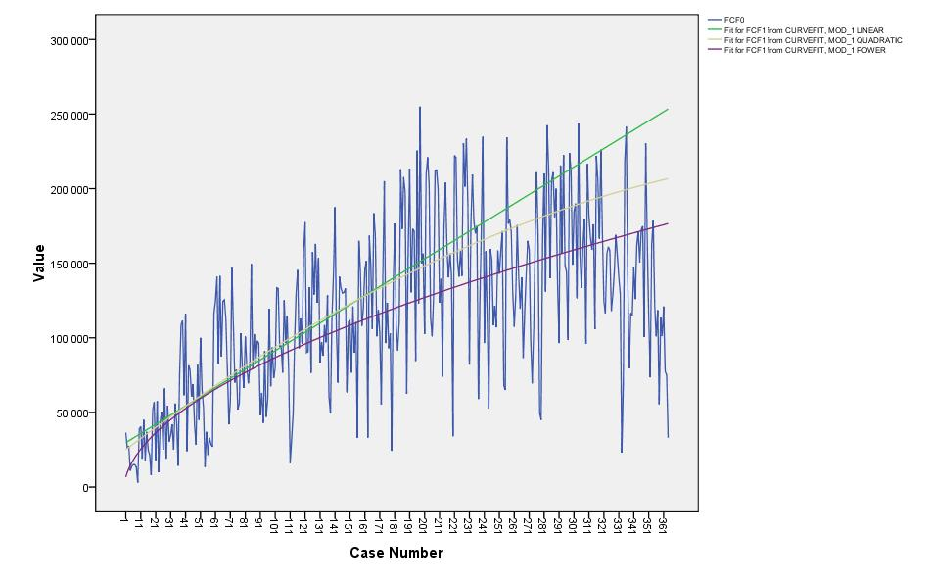
Լավագույն կորերը

Slide 12
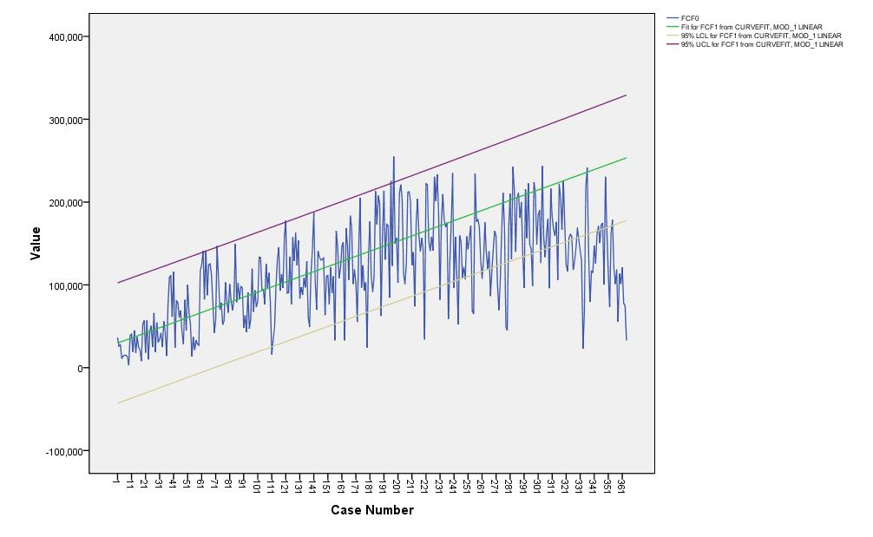
Linear Curve

Slide 13
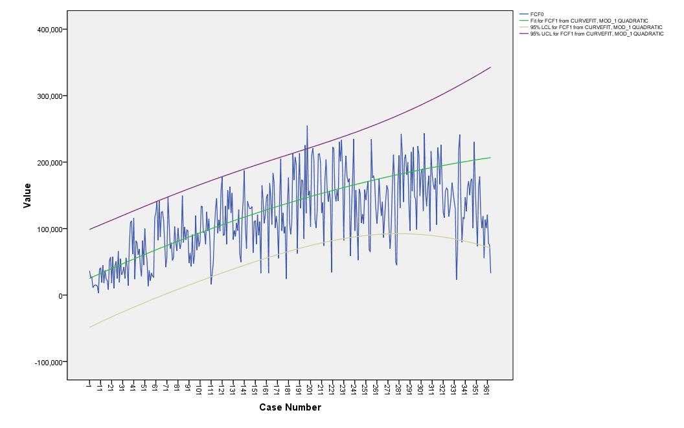
Quadratic Curve

Slide 14
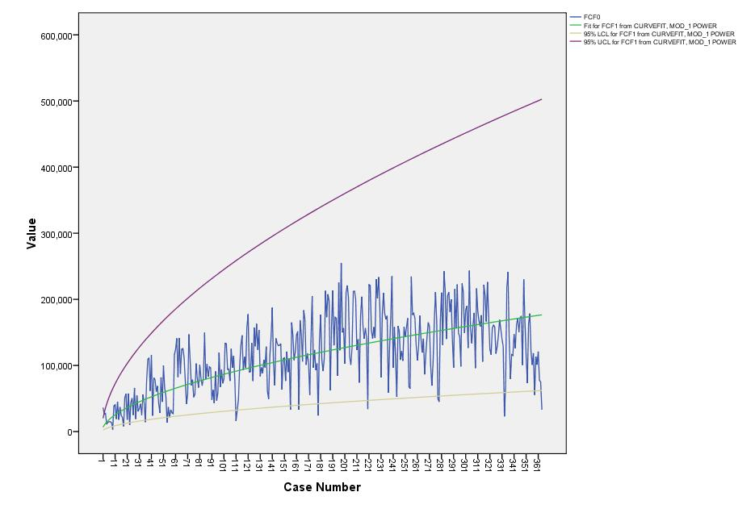
Power Curve

Slide 15
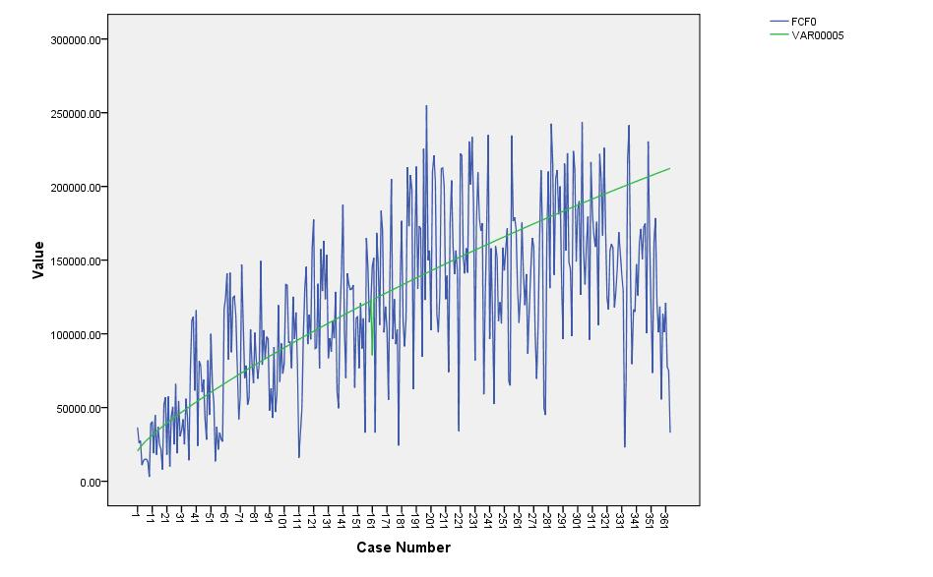
Միջին կոր

Slide 16
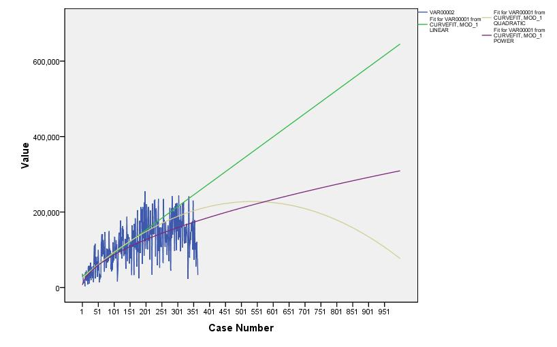
Առավել երկարաժամկետ

Slide 17
Սցենարները
Երբ կամակերպությունը չունի հետագա բիզնես պլաններ:
Երբ կազմակերպությունն ունի հետագա բիզնես պլաններ:
Երբ կազմակերպությամբ հետաքրքրված է ստրատեգիական խաղացող:

Slide 18
Շնորհակալություն

